Slide 1
2D 게임 프로그래밍
1차 발표
2020184015 박가현

Slide 2
INDEX
1. 게임 컨셉
2. 예상 게임 진행 흐름
3. 개발 일정

Slide 3
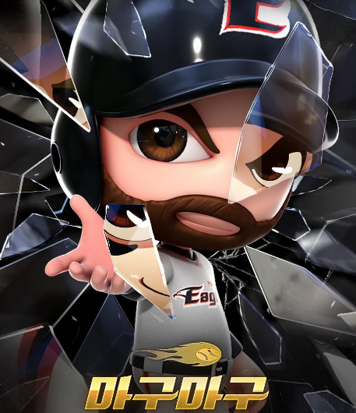
게임 컨셉
# 2D 스포츠 야구 게임
# 선수 능력치를 고려한 팀 구성
# 공격과 수비 직접 조작
# 시간 절약을 위한 자동 플레이

Slide 4
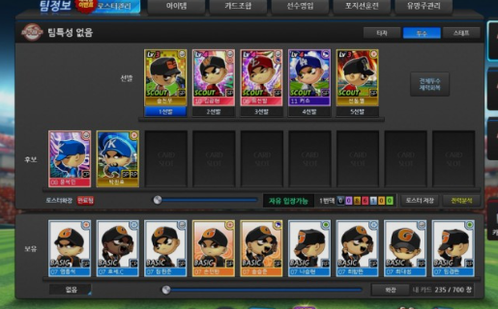
예상 게임 진행 흐름
팀 설정
투수의 대표 투구법 정보 제공
타자와 투수의 능력치 정보 제공
원하는 방식으로 팀 설정 가능
플레이 중간에는 불가능

Slide 5
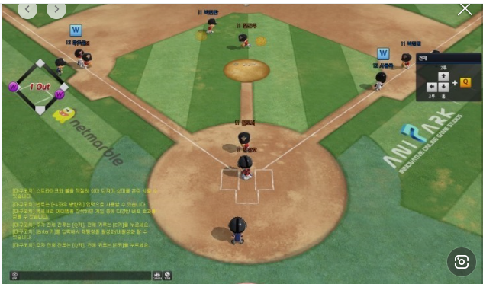
예상 게임 진행 흐름
공격
한 눈에 보기 쉬운 경기
히트 게이지 사용해 타격감 경험
달리는 속도를 사용자가 직접 높일 수 있게
각 베이스에 있는 선수들의 진루 조작
야구 규칙과 같게 3아웃 시 해당 이닝 종료
Run!!
Hit!

Slide 6
예상 게임 진행 흐름
수비
한 눈에 보기 쉬운 경기
투수의 투구법 결정
상대 팀 히트 시, 야수들의 달리기 속도 조작
야구 규칙과 같게 3아웃 시 해당 이닝 종료
패스트볼
변화구
Run!!

Slide 7
예상 게임 진행 흐름
결과
각 이닝 별 획득 점수 및 총 점수
발표
- 다시 하기 버튼 클릭 시, 팀 설정으로 재시작
다시 하기
VICTORY!!
 | 1 | 2 | 3 | 4 | 5 | 6 | 7 | 8 | 9 | 총
Me | 0 | 1 | 2 | 3 | 0 | 0 | 0 | 2 | 1 | 9
you | 0 | 0 | 3 | 2 | 0 | 0 | 0 | 0 | 0 | 5

Slide 8
개발 일정
1주차 | 10/16 ~10/22 | 리소스 수집, 선수 데이터 정리 | 게임 제작에 필요한 리소스 수집 및 편집 선수 개인의 능력치를 지정해 저장된 데이터 파일 생성
2주차 | 10/23 ~10/29 | 선수 오브젝트 | 선수 오브젝트 생성, 투수/타자 포지션 설정 데이터 파일을 기반으로 각 선수 객체의 속성 정보 설정
3주차 | 10/30 ~11/5 | 공격 Scene | - 수비(상대) 팀의 배치 및 능력치를 반영해 수비의 정도 랜덤 조작 공격 scene 관련 조작 구현 (타자의 스윙, 달리기 등)
4주차 | 11/5 ~11/11 | 수비 Scene | 수비 scene 관련 조작 구현 (투수의 공 결정, 세기 결정) 공격(상대) 팀의 배치 및 능력치 반영해 공격의 정도 랜덤 조작
5주차 | 11/12 ~11/18 | 자동 플레이 및 경기 결과 Scene | 자동 플레이 버튼 구현 점수에 따른 경기 결과 알려 주는 scene 구현
6주차 | 11/19 ~11/25 | 로비 Scene | 각 선수의 능력치 확인 후 선수 명단 조작 가능
7주차 | 11/26 ~12/3 | 사운드 및 추가 구현 | 사운드 추가 추가 구현
8주차 | 12/3 ~12/9 | 마무리 | - 최종 점검 및 릴리즈

Slide 9
감사합니다

Slide 10
게임 기획서 – 플레이 장면
쿼터뷰로 진행
(공격) 미니맵과 히트 게이지, 달리기 버튼, 진루 조작법 등 화면에 구현
(수비) 미니맵과 투구법, 달리기 버튼 등 화면에 구현

Slide 11

게임 기획서 – 캐릭터(투수)
미리 각 투수의 중점 투구법 2개 데이터로 저장
투수마다 수비 시, 사용 가능한 투구법이 다름
선수의 삼진 비율이나 평균 자책점 데이터 저장해 선수의 능력치로 활용
선수의 능력치와 랜덤값을 더해 스트라이크, 볼 결정
선수 데이터 파일 예시.txt
이름 투구법 탈삼진 볼넷 평균자책점
김철수 커브 직구 48 3 2.15

Slide 12

게임 기획서 – 캐릭터(타자)
미리 각 타자의 타율, 출루율 등 데이터로 저장
타율과 랜덤값, 히트 게이지의 히트 타이밍을 더해 타자의 히트 확률 계산
타자의 2루타, 3루타 비율을 계산해 타자의 안타의 정도 계산
선수 데이터 파일 예시.txt
이름 안타 홈런 2루타 3루타 도루 타율 출루율
김철수 11 0 2 0 1 .344 .421

